Slide 1
Historian tentti
3.3.2025

Slide 2
Millainen on historian YO-koe?
Kokeessa on yhdeksän tehtävää ja niistä saa vastata viiteen.
Osassa tehtäviä enimmäispistemäärä on 20 (6kpl) ja osassa 30 pistettä (3kpl) . Ensiksi mainittuja on kokeessa tarjolla kuusi ja jälkimmäisiä kolme. On tärkeää huomata, että kokelas saa vastata kokeessa enintään kahteen 30 pisteen tehtävään!
Historian kokeessa enimmäispistemäärä on 120 pistettä, jonka voi saada vastaamalla kahteen 30 pisteen ja kolmeen 20 pisteen tehtävään.
Tehtävä- sarjassa 30 pisteen tehtävät ovat sarjan lopussa (tehtävät 7-9).
Historian YO-kokeessa ei ole tehtäviä, joihin kokelaiden olisi pakko vastata. Kokeessa kukin koetehtävä kohdentuu kuitenkin ensisijaisesti johonkin tiettyyn kurssiin/opintojaksoon, mutta joskus tehtävän aihe sivuaa usean eri kurssin/opintojakson aluetta.

Slide 3
30 pisteen tehtävät
30 pisteen suhteellinen painoarvo kokeessa on suuri, koska niistä voi saada paljon pisteitä.
30 pisteen tehtävät tulevat todennäköisesti kursseista H11, HI2 tai HI3 tai useamman kurssin yhdistelmästä.
Laudaturin kirjoittaminen ilman 30 pisteen tehtäviä on vaikeaa mutta ei mahdotonta.

Slide 4
Kiitettävän vastauksen tunnusmerkit
Loogisuus: teksti etenee järkevällä tavalla ja kokelas vastaa annettuun tehtävään järkevästi.
Virheettömyys: Peruskäsitteiden ja –termien sekä käännekohtien hallinta on välttämätöntä vastauksen rakentamisessa.
Sujuvuus: Suomen kielen perusasioiden kanssa (yhdyssanat, isot ja pienet alkukirjaimet, yms.) kompuroiva kokelas ei anna kovin vakuuttavaa kuvaa osaamisestaan.
Perustelut: historian yo-kokeessa ei juurikaan kysytä omia mielipiteitä. Mutta jos tehtävä edellyttää kannanottoa, se pitää tehdä. Mielipiteet ilman faktoihin perustuvia perusteluita ovat kuitenkin arvottomia (“musta tuntuu, että...”).

Slide 5
Kiitettävän vastauksen tunnusmerkit
Lähteiden käyttö: monissa tehtävissä on oheismateriaalia kuten kuvia, dokumentteja ja tilastoja. Niitä on analysoitava ja käytettävänä apuna vastauksessa.
Lähteiden kohdalla on aina kysyttävä:
  Kuka on kirjoittaja?
  Mikä on hänen asemansa?
  Milloin, miksi, ja missä tilanteessa lähde on syntynyt?
  Onko lähde luotettavaa tietoa?
  Jos lähdettä ei voi pitää puolueettomana ja paikkansa pitävänä, miksi?

Slide 6
Yleisimmät virheet
Vastauksen aloitus: yleinen virhe on syöksyä suoraan yksityiskohtaan taustoittamatta tai liittämättä laajempaan yhteyteen
Ei muisteta ajoittaa kysyttyä asiaa (älä arvaa!)
Tehtävässä ilmenevä käsitteet jätetään määrittelemättä
Kirjoitetaan epäkypsää kieltä esim. puhekielisiä ilmaisuja, isojen ja pienten alkukirjainten käytössä horjuvuutta, ei osataa kirjoittaa Etelä-Suomi, Keski-Suomi
Viitataan henkilöön etunimellä; ei ole varsinainen virhe, mutta tekee asiatekstissä lapsellisen vaikutelman.

Slide 7
Yleisimmät virheet
Tehtävän näkökulma jätetään huomiotta, vastataan ohitse tai vastaus painottuu tehtävän yksityiskohtaan
Luetaan tehtävä tai aineistojen yksityiskohdat huolimattomasti
Aineistoissa ei huomioida esim. laatijan taustaa, aineiston luonnetta tai ajankohtaa
Perustelemattomat toteamukset, väitteet tai mielipiteet, asioiden tuomarointi
Ei mietitä mitä kirjoitetaan; esim. esitetty väite on liian jyrkkä ja sulkee muut näkökulmat ja faktat pois

Slide 8
Historian tehtävien luonne
Joukossa on perusvalmiuksia mittaavia tehtäviä.
Osa kysymyksistä on laaja-alaisia, moniosaisia ja asioiden soveltamiskykyä mittaavia.
Tehtävätyypit: kysymys voi olla esimerkiksi
  perinteinen esseekysymys
  kuvan tulkinta
  tekstidokumentti
  graafisen esityksen ja taulukon tulkinta
  ristiriitatehtävä
  videotehtävä
  eri aikakausia tai eri kursseja yhdistävä tehtävä.

Slide 9
YO-kokeeseen valmistautuminen
Etsi käsiisi kaikki kurssimateriaalit
Laadi itsellesi aikataulu
Listaa kursseittain heikot kohtasi, jotka erityisesti vaativat kertausta
Tee lukiessasi muistiinpanoja, tiivistelmiä, miellekarttoja, listoja, jotka helpottavat mieleen painamista ja kertaamista.
Tutustu vanhoihin ylioppilastehtäviin ja niiden arvosteluperusteisiin, vuodesta toiseen samat teemat toistuvat yo-tehtävissä hieman erilaisessa sanamuodossa
Historia on lukuaine ja kaikkein tärkeintä on lukea ja opiskella!

Slide 10
Toistuvat aiheet kursseittain: HI1
Suuret muutokset toistuvat useina vuosina eli kaupungistuminen, väestönkasvun-, elinkeinorakenteen- ja yhteiskuntien muutokset
Tarkempia toistuvia aiheita ovat neoliittinen vallankumous, feodalismi, eurooppalaisten vaikutus muiden kulttuuripiirien kansoihin, antiikkiin ja Rooman liittyvät kysymykset, ihmisen suhde luontoon ja sen muutos, teollistuminen ja Ranskan suuri vallankumous

Slide 11
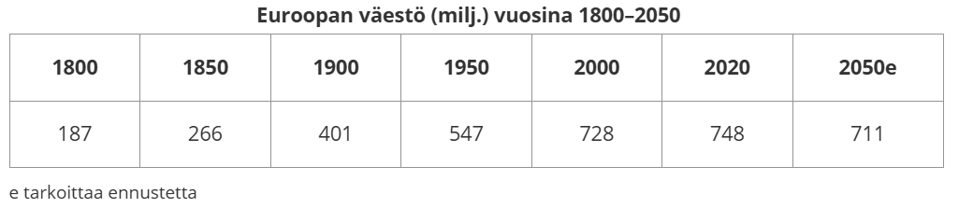
Euroopan väkiluku
Mitä asioita taulukkoa käsiteltäessä tulisi ottaa huomioon?
Taulukkoon tutustumisen jälkeen pohdi, mistä muutokset kertovat?
Apukysymykset:
  Mistä syistä Euroopan väkiluku kasvaa?
  Toisaalta mistä syistä sen arvioidaan laskevan vuosien 2020-2050 välisenä aikana?

Slide 12
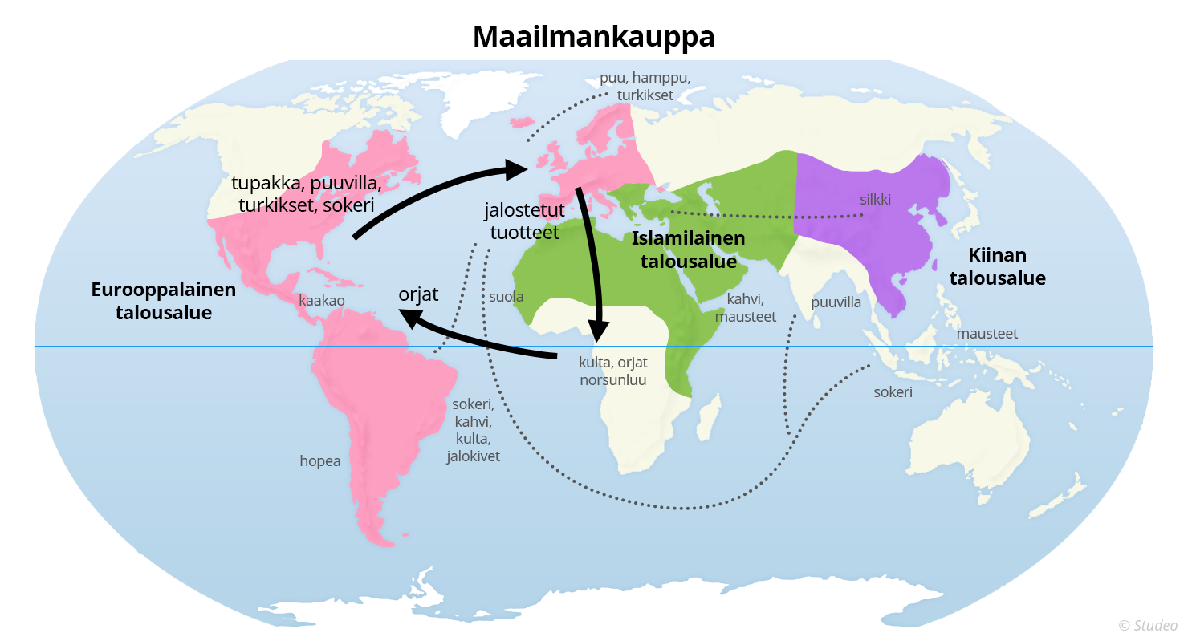
Kauppareitit YO-kokeessa
Tutki alla olevaa kuvaa ja analysoi sitä. Mitä kuva kertoo globaalista kaupasta ja millaisia seurauksia globaalilla kaupalla oli?

Slide 14
Toistuvat aiheet kursseittain: HI2
Kylmä sota ja varsinkin USA ja NL väliset suhteet (EU + USA + Venäjä suhteet?)
Imperialismi ja siirtomaat
Dekolonisaatio
Talouspolitiikka

Slide 15
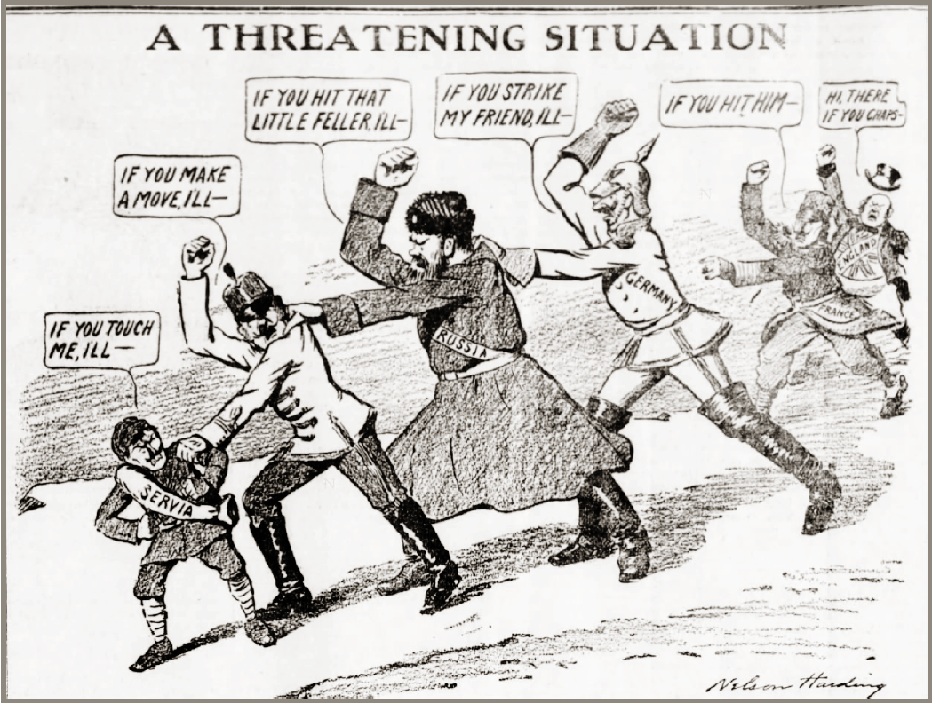
Analysoi kuvaa
Ajoita
Tunnista hahmot
Mistä tapahtumasta kuva kertoo?
Mitä muistat tapahtumasta?

Slide 16
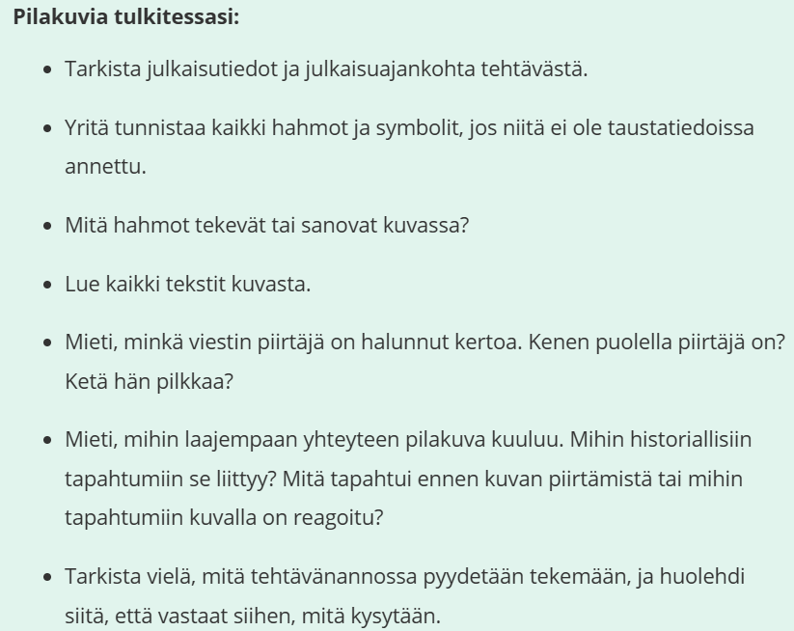

Slide 17
HI2: keskeiset aatteet ja niiden kertaus
Nationalismi
Imperialismi
Fasismi
Kansallissosialismi
Kommunismi
Määrittele jokaisen aatteen keskeinen sisältö lyhyesti.

Slide 18
Fasismi:
  Poliittinen ja totalitaarinen aate, joka syntyi Italiassa 1920-luvulla. Tyypillistä aatteelle on yksilön alistaminen ja valtion kontrolli, äärinationalismi, vahva johtaja ja auktoriteetin ja fyysisen voiman ihailu
  Esimerkki maa ja diktaattori: Italia ja Mussolini
Kommunismi:
  Poliittinen aatesuunta, jonka tavoitteena on tuotantovälineiden ottaminen pois yksityisomistuksesta sekä luokkayhteiskunnan hävittäminen
  Kommunismi perustuu Karl Marxin ajatuksille, joita hän avaa kirjassaan kommunistinen manifesti
  Esimerkki maa ja diktaattori: Neuvostoliitto ja Stalin
Kansallissosialismi:
  Fasismi kehittyi Saksassa kansallissosialismiksi, josta tuli Hitlerin johtaman puolueen aatesuunta
  Kansallissosialismiin liittyi fasismin piirteiden lisäksi voimakas antisemitismi
  Esimerkki maa ja diktaattori: Saksa ja Hitler

Slide 19
Totalitarismi - vanha YO-koe
Euroopan eräiden valtioiden poliittisia järjestelmiä 1930–1940-luvuilla luonnehditaan totalitaarisiksi. Selitä valitsemaasi valtiota esimerkkinä käyttäen, miten totalitaarinen järjestelmä syntyi kyseisessä valtiossa ja mitkä totalitarismin piirteet olivat sille tyypillisiä.
Valitkaa eri valtiot ja kertokaa niistä suullisesti koko ryhmälle
  NL, Saksa ja Italia

Slide 20
Toistuvat aiheet kursseittain: HI3
Poliittiset pilapiirrokset
Suomen ulko- ja turvallisuuspolitiikan kommentointi
1906-1980-Suomen rakennemuutos (talous, väestökehitys, vaurastuminen, kaupungistuminen, muuttoliike)
Tilastot ja suuret linjat
Sodat
Sisällissota, talvi- ja jatkosodat
Syyt ja seuraukset

Slide 21
Toistuvat aiheet kursseittain: HI4
Naisen aseman muutos
Antiikin Kreikkaan ja Roomaan liittyvät kysymykset (Rooman kasvu miljoonakaupungiksi, Kreikan kirjallisuus, Kreikan vaikutus Roomaan, naisen asema antiikissa, demokratia)
Luonnontieteiden kehityksen vaikutus maailmankuvaan
Aatteet ja niiden väliset erot (konservatismi, liberalismi, sosialismi)
Maalauksien ja tekstien tulkinnat, renessanssi ja valitus

Slide 22
Toistuvat aiheet kursseittain: HI5
Hyödyn aika
Suomi osana Ruotsia ja Suomen kytkeytyminen osaksi läntistä kulttuuripiiriä
Miten Ruotsin aika näkyy ja vaikuttaa edelleen Suomessa?
Ruotsin suurvaltakausi
Miten Ruotsista tuli suurvalta, miten se vaikutti Suomeen ja miksi se romahti?
Suomen uskonnollisten olojen muuttuminen

Slide 23
Toistuvat aiheet kursseittain: HI6
Imperialismi/kolonialismi
Dekolonisaatio
Alkuperäiskansat
Kulttuurien kohtaaminen
Suurin osa aineistotehtäviä

Slide 24
HI6: kertaa käsitteet!
assimilaatio
akkulturaatio
orientalismi
eurosentrismi
etnosentrismi
kulttuuri
syklinen ja lineaarinen aikakäsitys
eugeniikka
jalo villi
valkoisen miehen taakka
integraatio
segregaatio
Valitse kolme joista kirjoitat kokonaiset historiallisesti pätevät lauseet, joissa käytät käsitettä.

